Slide 1


Slide 2

























projektablauf

Slide 3





























ausgangslage

Slide 4






















ist
g-drive
time-tree
g-drive
trello

Slide 5






























projektbasierend

Slide 6






projektbasierend

Slide 7

















projektorganisation

Slide 8

















projektziele
Man kann Ressourcen pro Woche pro User festlegen

Slide 9


















projektziele
Alle Tasks können geschätzt, terminiert und zugeteilt werden

Slide 10























projektziele
Es können einzelne Ressourcen hinzugefügt oder entfernt werden

Slide 11


































projektziele
Die Kalender müssen Importiertbar in andere Apps sein

Slide 12


projektziele
Alle Tasks werden auto. im Kalender synchronisiert und dargestellt

Slide 13
projektziele
Man kann Ressourcen pro Woche pro User festlegen
Es können einzelne Ressourcen hinzugefügt oder entfernt werden
Alle Tasks können geschätzt, terminiert und zugeteilt werden
Alle Tasks werden auto. im Kalender synchronisiert und dargestellt
Die Kalender müssen Importiertbar in andere Apps sein

Slide 14
















focus

Slide 15


















abgrenzungen

Slide 16






































arbeitspakete

Slide 17
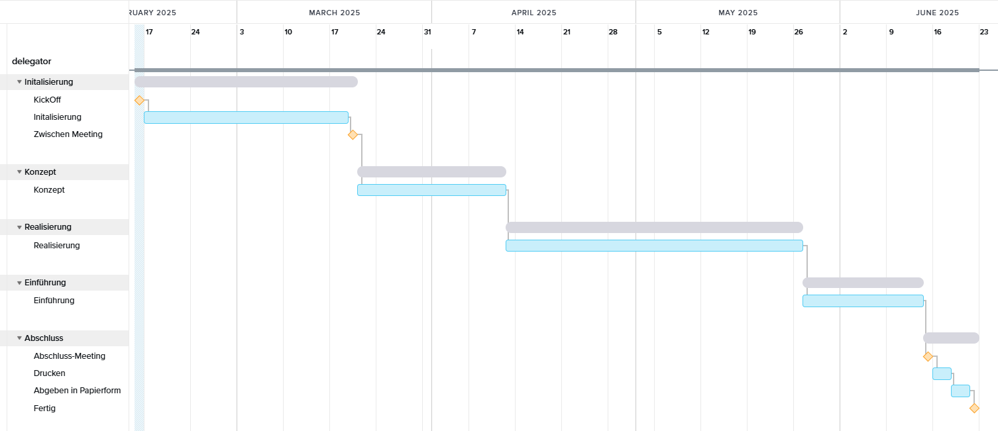
projektablauf

Slide 18













projektablauf

Slide 19







fragen

